Slide 1
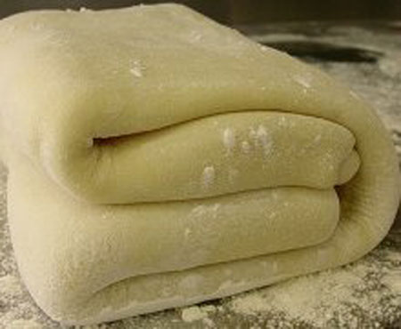
Слоеное тесто

Slide 2
Слоеное тесто
Немецкий вариант считается более легким – для него масло предварительно размешивается с мукой, имеет более плотную консистенцию, не так быстро тает и хорошо раскатывается. Так что, быть может, вы решитесь сделать все же это замечательное тесто дома.

Slide 3
Секреты немецкого слоеного теста
Главный и основной секрет такого теста – это либо работа в холодном помещении, либо постоянное охлаждение теста и инструментов. В домашних условиях это заключается в том, что после каждой раскатки на столе следует убирать тесто в холодильник на 30 минут, не меньше. Если же вы будете использовать охлажденную доску для раскатки и холодную скалку, вам потребуется, быть может, охладить тесто всего пару раз, а то и ни разу!
Второй секрет – в раскатке. Это тесто надо раскатывать быстро и сильно, но аккуратно. Для этого очень подойдет вращающаяся скалка, ей намного легче и быстрее получается.
И третье – температура выпечки. Изделия надо класть на влажный противень и ставить в горячую духовку (около 220С). При более низкой температуре масло просто вытапливается, и хотя тесто расслаивается, и даже поднимается, оно становится суховатым.
Если вы делаете тесто в первый раз, возьмите небольшое количество продуктов.

Slide 4
Шаг первый
200 грамм муки, 100мл воды, щепотку соли смешать и замесить тесто.

Slide 5
Шаг второй
Оставить его в холодильнике на 15 минут.

Slide 6
Шаг третий
200 грамм сливочного масла смешать с 50-ю граммами муки, лучше в комбайне, руками тяжело.

Slide 7
Шаг четвертый
Месите, пока масляное тесто не слипнется в комок. Если месите руками, наденьте перчатки и смачивайте руки холодной водой.

Slide 8
Шаг пятый
Расплющите масляное тесто между двумя слоями пленки или пергамента и положите на те же 15 минут в холодильник.

Slide 9
Шаг шестой
Раскатайте тесто в прямоугольник приблизительно 40 на 25см, на две трети по длине выложите масло и распределите так, чтобы оно не доходило до краев где-то сантиметр.

Slide 10
Шаг седьмой
Накройте пустой частью масляную

Slide 11
Шаг восьмой
А потом оставшуюся часть с маслом наложите на тесто. Защипайте края. Накройте пленкой и уберите в холодильник на 30 минут.

Slide 12
Шаг девятый
Положите кусок короткой стороной к себе и раскатайте в длину. Сверните втрое. Поверните кусок влево на 90 градусов и раскатайте опять.

Slide 13
Шаг десятый
Процедуру раскатки и поворота влево надо повторить 6 раз. Тесто должно оставаться холодным. Вправо тоже можно поворачивать. Если убираете в холодильник, помечайте количество раскаток, делая пальцами углубления.

Slide 14
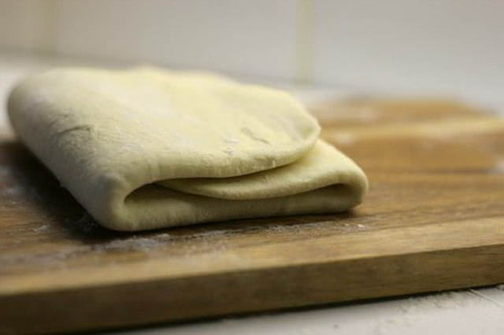
Готово – слоеное тесто.

Slide 15
Язычки слоеные
Для язычков вам потребуется:
слоеное тесто из 200г муки
6 цукатов или кусочков яблока
две столовых ложки сахара

Slide 16
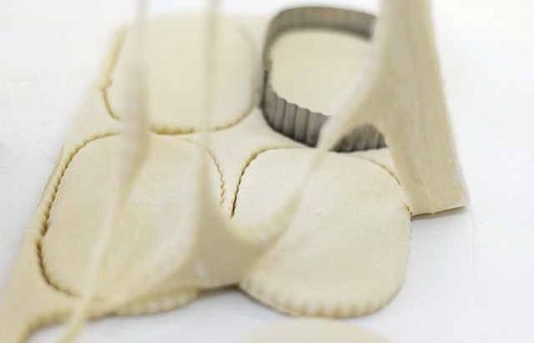
Шаг первый
Тесто раскатать толщиной 0,8-1см, с помощью овальной выемки вырезать пирожные. Автор сделала овальную из большой круглой, у нее она размером 8х11см. Масса заготовки – 65г, получается 6 пирожных. Из обрезков теста можно испечь что-то другое, а для язычков важен равномерный подъем.
На доску насыпьте сахар ровным слоем, положите сверху заготовки , прокатите сверху скалку, чтобы язычки стали немного длиннее и к ним прилип сахар.

Slide 17
Шаг второй
Теперь аккуратно переложите на противень, сахарной стороной вверх, стараясь не испачкать нижнюю сторону сахарными крупинками. Сверху положите по цукату или по дольке свежего яблока, обваленной в сахаре. Перед выпечкой поставьте в холодильник минут на 15.

Slide 18
Приятного аппетита!
Пеките при 230-240С 20-25 минут. Языки должны хорошо подняться и зарумяниться. Температура при выпечке слоеного теста должна быть высокой – иначе масло просто вытопится (помните?).

